Slide 1
Обновленный ФГОС НОО и ООО:
переход на новые ФГОС

Slide 2
ФГОС – это федеральные государственные образовательные стандарты. Они представляют собой совокупность требований к программам образования.
Основными задачами ФГОС являются создание единого образовательного пространства по всей Российской Федерации и обеспечение преемственности образовательных программ начального общего, основного общего и среднего общего образования.

Slide 3
Ключевые изменения
в обновленных ФГОС НОО и ООО
Приводят Стандарты в соответствие Федеральному закону «Об образовании в Российской Федерации»
Устанавливают
вариативность сроков реализации программ (не только в сторону
увеличения, но и в сторону
сокращения)
Детализируют условия
реализации образовательных программ
Конкретизированные результаты систематизированы
Оптимизированы требования к основной образовательной программе и рабочей программе
3

Slide 4
Как перейти на обновленные ФГОС НОО и ООО:
дорожная карта
ЗАЧЕМ?
Дорожная карта понадобится, чтобы поэтапно подготовить документы
к переходу на обновленные ФГОС НОО и ООО.
1 Определите период, на который будете составлять дорожную карту
Обучение по ФГОС по решению школы
Продолжение обучения по
ФГОС
Обязательное введение ФГОС
Учебный год | Классы, переходящие на ФГОС
2021/2022 | 1 |  |  |  | 5
2022/2023 | 1 | 2 |  |  | 5 | 6
2023/2024 | 1 | 2 | 3 |  | 5 | 6 | 7
2024/2025 | 1 | 2 | 3 | 4 | 5 | 6 | 7 | 8
2025/2026 | 1 | 2 | 3 | 4 | 5 | 6 | 7 | 8 | 9
2026/2027 | 1 | 2 | 3 | 4 | 5 | 6 | 7 | 8 | 9
4

Slide 5
Изменения в обновленных ФГОС НОО и ООО
Содержание
ООП НОО и ООО должно быть ВАРИАТИВНЫМ
КАК ОБЕСПЕЧИТЬ?
В структуре программ
НОО и ООО школа может предусмотреть учебные предметы,
учебные курсы и учебные модули
Может разрабатывать и реализовывать программы углубленного изучения отдельных предметов
Может разрабатывать и реализовывать индивидуальные учебные планы в соответствии с образовательными
потребностями и интересами учеников
Вариативность дает школе возможность выбирать, как именно формировать программы

Slide 6
Изменения в обновленных ФГОС НОО и ООО
Новые ФГОС 2021 года определяют четкие требования к предметным результатам по каждой учебной дисциплине
ФГОС НОО конкретизировали предметные результаты по каждому модулю ОРКСЭ
«Основы православной культуры»,
«Основы иудейской культуры»,
«Основы буддийской культуры»,
«Основы исламской культуры»,
«Основы религиозных культур народов России»,
«Основы светской этики».
ФГОС ООО
отдельно описал предметные результаты для
учебного предмета «История» и учебных курсов
«История России» и «Всеобщая история».
установил требования к предметным результатам при углубленном изучении отдельных учебных предметов: «Математика», включая курсы «Алгебра», «Геометрия»,
«Вероятность и статистика»; «Информатика»;
«Физика»; «Химия»; «Биология».
Предметные результаты в новых ФГОС не согласовываются с требованиями концепций преподавания физики, астрономии, химии, истории России
!
18

Slide 7
Изменения в обновленных ФГОС НОО и ООО
Личностные результаты
группируются по направлениям воспитания:
Метапредметные результаты
группируются по видам универсальных учебных действий:
гражданско-патриотическое;
духовно-нравственное;
эстетическое;
физическое воспитание, формирование культуры здоровья и эмоционального благополучия;
трудовое;
экологическое;
ценность научного познания.
овладение универсальными учебными познавательными действиями – базовые логические, базовые исследовательские, работа с информацией;
овладение универсальными учебными коммуникативными действиями – общение, совместная деятельность;
овладение универсальными учебными регулятивными действиями – самоорганизация, самоконтроль.
В обновленных ФГОС - каждое из УУД содержит критерии их сформированности

Slide 8
Изменения ФГОС–2021
Как стало | Как было | Что сделать школе
ВАРИАТИВНОСТЬ | Не устанавливали | Введите углубленное изучение
Стандарты обеспечивают вариативность | вариативность программ, | предметов на уровне НОО и
содержания ООП – закрепили три | не закрепляли конкретные | ООО, если есть запрос от
способа, как этого достичь: | способы. Однако школа | учеников и родителей,
– сочетать различные учебные единицы – | могла изменять | необходимые условия.
предметы, курсы, модули; | содержание ООП по | Предлагайте ИУП одаренным
– вводить углубленное изучение предмета; | собственному | детям, которые заняты
– разрабатывать ИУП | усмотрению. Исключение | спортивной, творческой и иной
 | – обязательные | деятельностью вне школы,
 | требования, их менять | или, наоборот, отстающим
 | нельзя | детям
ПЛАНИРУЕМЫЕ РЕЗУЛЬТАТЫ | Требований к результатам | Учтите требования к
Уточнили и расширили требования к | было меньше | результатам освоения модулей
результатам освоения программы по всем |  | ОРКСЭ при разработке ООП
видам – личностным, метапредметным, |  | НОО.
предметным. Добавили результаты по |  | Если вводите углубленное
каждому модулю ОРКСЭ. На уровне ООО |  | изучение предметов в
установили требования к предметным |  | основной школе,
результатам при углубленном изучении |  | ориентируйтесь на требования
некоторых дисциплин |  | к результатам во ФГОС ООО

Slide 9
Как стало | Как было | Что сделать школе
ПОЯСНИТЕЛЬНАЯ ЗАПИСКА К ООП Унифицировали содержание пояснительной записки ООП. На уровне НОО больше не нужно указывать состав участников образовательных отношений и общие подходы к организации внеурочной деятельности. На уровне ООО добавили общую характеристику программы. Для обоих уровней заменили подходы к формированию ООП и задачи реализации на механизмы реализации программы | Содержание пояснительной записки было разным для НОО и ООО | Составляйте пояснительные записки к новым ООП НОО и ООО по единым правилам
СОДЕРЖАТЕЛЬНЫЙ РАЗДЕЛ ООП Изменили структуру содержательного раздела ООП. На уровне НОО убрали программу коррекционной работы и программу формирования экологической культуры, здорового и безопасного образа жизни. На уровне ООО вместо программы развития УУД указали программу формирования УУД. Добавили рабочие программы учебных модулей | Содержательный раздел ООП включал: программу формирования УУД на уровне НОО или программу развития УУД на уровне ООО; программы отдельных учебных предметов, курсов внеурочки на уровне НОО; рабочую программу воспитания; программу формирования экологической культуры, здорового и безопасного образа жизни на уровне НОО; программу коррекционной работы | Учтите новую структуру содержательного раздела при разработке ООП

Slide 10
Как стало | Как было | Что сделать школе
РАБОЧИЕ ПРОГРАММЫ Унифицировали требования к рабочим программам. Они формируются с учетом рабочей программы воспитания и содержат указание на возможность использования электронных образовательных ресурсов. Рабочие программы внеурочной деятельности дополнительно содержат форму проведения занятия | Не было требований: к тематическому планированию курса внеурочки с учетом рабочей программы воспитания; тематическому планированию рабочих программ с учетом возможности использования электронных образовательных ресурсов и цифровых образовательных платформ по каждой теме; формам проведения внеурочных занятий | Впишите в тематическое планирование каждой рабочей программы (кроме программы воспитания) электронные образовательные ресурсы, которые можно использовать при изучении темы. Не указывайте в рабочих программах внеурочки формы организации и виды деятельности. Вместо этого напишите формы занятий
ПРЕДМЕТНЫЕ ОБЛАСТИ И ПРЕДМЕТЫ На уровне НОО конкретизировали учебные предметы и модули. На уровне ООО заменили некоторые предметы на модули. В предметной области «Математика и информатика» оставили только предметы «Математика» и «Информатика». В математику входят курсы «Алгебра», «Геометрия», «Вероятность и статистика». Предмет «История» включает курсы «История России» и «Всеобщая история» | Деление предметов и курсов по предметным областям было другим. На уровне НОО стандарт не закреплял предметы и модули | Учтите новое деление на предметы и модули при разработке рабочих программ и учебного плана, раздела ООП о требованиях к предметным результатам

Slide 11
Как стало | Как было | Что сделать школе
РОДНОЙ И ВТОРОЙ ИНОСТРАННЫЙ | Изучение родного | Закрепите в ООП и локальных актах,
ЯЗЫКИ | языка было | что организуете изучение родного и
Закрепили, что изучение родного и второго | обязательным для | второго иностранного языков из
иностранного языков можно организовать, | всех, а второго | перечня школы, если для этого есть
если есть условия в школе и заявление | иностранного – на | условия и заявление родителей.
родителей | уровне ООО | Поручите классным руководителям
 |  | основной школы собрать заявления с
 |  | родителей, которые хотят, чтобы их
 |  | дети изучали второй иностранный,
 |  | родной язык и родную литературу.
 |  | Поручите учителям начальной школы
 |  | собрать заявления родителей об
 |  | изучении детьми родного языка и
 |  | литературного чтения на родном языке
АУДИТОРНАЯ НАГРУЗКА | Объем часов | Учтите объем новой нагрузки при
Изменили объем часов аудиторной нагрузки. | аудиторной нагрузки | разработке ООП НОО и ООО, в том
ФГОС НОО: | во ФГОС НОО: | числе при распределении часов в
– 2954 – минимум; | – 2904 – минимум; | учебном плане и тематическом
– 3190 – максимум. | – 3345 – максимум. | планировании рабочих программ
ФГОС ООО: | ФГОС ООО:
– 5058 – минимум; | – 5267 – минимум;
– 5549 – максимум. | – 6020 – максимум.
Уменьшили объем внеурочной деятельности | Объем внеурочной
для НОО – до 1320 часов за четыре года | деятельности для
 | НОО – 1350 часов за
 | четыре года

Slide 12
Как стало | Как было | Что сделать школе
ПРОГРАММА ВОСПИТАНИЯ Изменили требования к рабочей программе воспитания. Теперь она может, но не обязана включать модули. Главное – описать четыре обязательных раздела. Для ООО закрепили дополнительные требования. Программа должна обеспечивать целостность образовательной среды, самореализацию и практическую подготовку учеников, учитывать социальные потребности семей и т. д. | Рабочая программа воспитания была модульной и включала обязательные разделы. Для рабочей программы воспитания ООО было меньше требований | При разработке новых рабочих программ воспитания сначала ориентируйтесь на ФГОС, а затем на примерные программы воспитания и методические рекомендации к ним. Проверяющие применят санкции только если ООП противоречит ФГОС, а не другим документам, которые не являются нормативными
ОСНАЩЕНИЕ КАБИНЕТОВ На уровне ООО установили требования к оснащению кабинетов по отдельным предметным областям. В частности, кабинеты естественно-научного цикла нужно оснастить комплектами специального лабораторного оборудования | Устанавливали общие требования к оснащению кабинетов. Так, в школе должны были быть лингафонные кабинеты и помещения для проектной деятельности, занятий музыкой | Оцените оснащение кабинетов по требованиям ФГОС в рамках ВСОКО. Учтите требования к оснащению при разработке новой ООП ООО, программы развития школы, плана ФХД и планировании закупок в 2022–2023 годах
УЧЕБНЫЕ ПОСОБИЯ Ввели новые требования к форме учебных пособий. Теперь, если обеспечиваете каждого ученика учебным пособием, надо предоставить его в печатной форме. Дополнительно можно предоставить электронную версию | Не устанавливали форму учебного пособия | Учтите новые требования к форме пособий при разработке ООП, в том числе рабочих программ предметов, курсов, модулей. Закупите необходимые учебные пособия в печатном виде

Slide 13
Как стало | Как было | Что сделать школе
ЭЛЕКТРОННЫЕ СРЕДСТВА | Норм об электронных средствах | Организуйте для учеников
ОБУЧЕНИЯ И ДИСТАНЦИОННЫЕ | обучения и дистанционных | индивидуальный
ТЕХНОЛОГИИ | технологиях не было | авторизированный доступ к
Закрепили использование электронных |  | информационным и
средств обучения, дистанционных |  | электронным
технологий. Если школьники учатся с |  | образовательным ресурсам,
использованием дистанционных |  | информационным
технологий, нужно обеспечить их |  | технологиям, которые
индивидуальным авторизованным |  | применяете в обучении.
доступом ко всем ресурсам на территории |  | Закрепите это в ООП и
школы и за ее пределами |  | локальных актах
ДЕЛЕНИЕ УЧЕНИКОВ НА ГРУППЫ | Норм о делении учеников на | Применяйте разные
Закрепили возможность и правила деления | группы не было | образовательные модели в
учеников на группы. Теперь |  | группах, на которые
образовательную деятельность можно |  | разделили класс – если это
реализовывать в группах по-разному, в том |  | необходимо для успешного
числе с углубленным изучением отдельных |  | освоения программы
предметных областей, предметов – с
учетом успеваемости, образовательных
потребностей и интересов, психического и
физического здоровья, пола, общественных
и профессиональных целей детей

Slide 14
Как стало | Как было | Что сделать школе
ПОВЫШЕНИЕ КВАЛИФИКАЦИИ | Была норма о том, что | Оставьте в планах
Исключили норму, по которой педагоги должны повышать | непрерывность | повышения
квалификацию не реже, чем раз в три года. В Законе об | профессионального | квалификации
образовании по-прежнему закреплено, что педагог вправе | развития работников | обучение педагогов
проходить дополнительное профессиональное образование | должна обеспечиваться | раз в три года. Такое
раз в три года и обязан систематически повышать | за счет освоения | право работникам
квалификацию. Как часто он должен это делать, теперь не | дополнительных | дает Закон об
указано | профессиональных | образовании. Если
 | программ по профилю | работники будут
 | педагогической | обучаться реже, у
 | деятельности не реже | проверяющих могут
 | чем один раз в три года | возникнуть вопросы
АДАПТИРОВАННЫЕ ПРОГРАММЫ | ФГОС НОО можно | Поручите педагогам
Закрепили, что адаптированные программы на уровне ООО | было использовать для | не использовать
разрабатывают на основе нового ФГОС ООО. Для этого в | разработки АООП | новый ФГОС НОО
него добавили вариации предметов. Например, для глухих и | НОО. Также можно | при разработке
слабослышащих можно не включать в программу музыку. | было разработать | АООП НОО.
Для всех детей с ОВЗ вместо физкультуры надо внести | программу | Учтите новые
адаптивную физкультуру. Если увеличиваете срок освоения | коррекционной работы. | требования к
адаптированной программы до шести лет, объем аудиторных | ФГОС ООО также | обучению детей с
часов не может превышать 6018. | содержал требования к | ОВЗ при разработке
Из ФГОС НОО убрали нормы об учениках с ОВЗ и | программе | АООП ООО
умственной отсталостью (интеллектуальными | коррекционной работы,
нарушениями), так как для них действуют отдельные | но их было меньше
стандарты

Slide 15
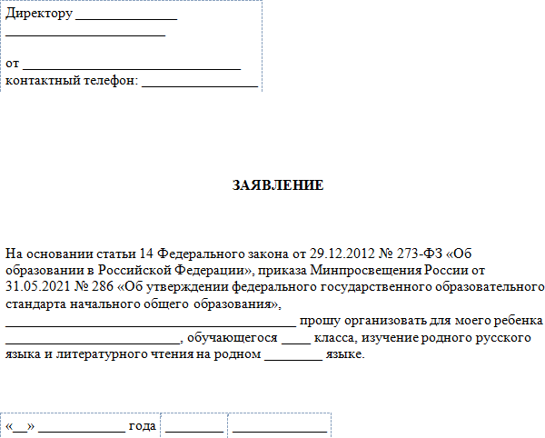
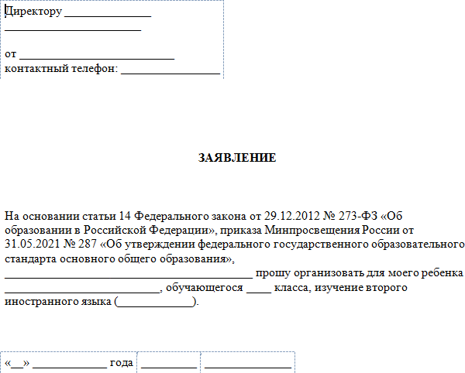
Заявление на выбор родного языка
Заявление на выбор второго иностранного языка
Школа вправе не преподавать родной и второй иностранный языки, только когда объективно нет ресурсов, или все родители категорически против. Если есть, как минимум, кадровые ресурсы, и хотя бы один родитель хочет ввести для своего ребенка родной язык и литературное чтение на родном языке – в начальной школе, или родной язык и родную литературу, второй иностранный язык – в основной школе, вы обязаны это сделать (п. 32.1 ФГОС НОО, п. 33.1 ФГОС ООО).
В заявлении надо указать язык, который родители выбирают из школьного перечня для своего ребенка.
Согласие родителя на перевод школьника на обучение по ФГОС НОО–2021
Согласие родителя на перевод школьника на обучение по ФГОС ООО–2021

Slide 16
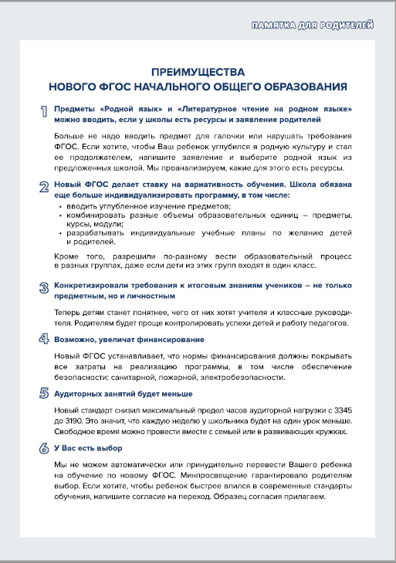
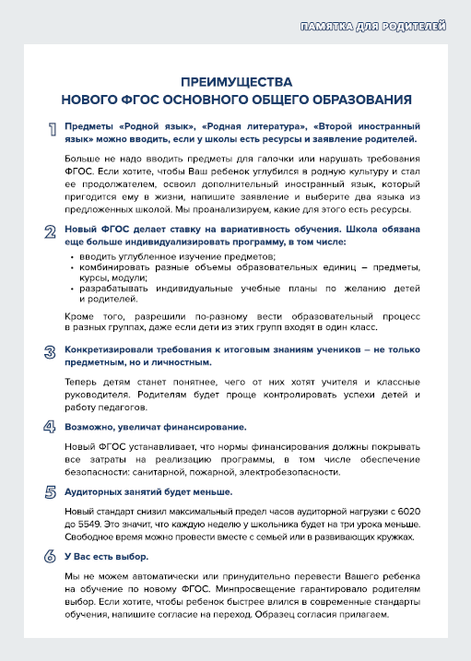
Как рассказать родителям о переходе на новые ФГОС
Проведите родительское собрание
Расскажите о приеме на обучение в 2020 учебном году в 1-е и 5-е классы уже по новым ФГОС
Расскажите о новшествах подробнее
Опишите преимущества для родителей и детей
Дополнительно раздайте памятки
К памяткам приложите согласия на переход на новые ФГОС

